Slide 1
Notes:
¡RECUERDEN TOMAR ASISTENCIA utilizando el link a Google Forms que recibieron!

Slide 2
¡Bienvenidos/as
a Data Science!

Slide 3
¿Cómo anduvieron?
Repaso: Machine Learning y Árboles de Decisión
Explicación: KNN
Hands-On
Break
Explicación: Métricas de Evaluación para Clasificación
Cierre
Notes:
Agenda propuesta, pero ver diapositiva siguiente.
¿Cómo anduvieron? (10 mins)
Repaso: ¿Qué es programar? Puesta en común notebook (30 mins)
Explicación: Numpy (30 minutos)
Break (20 minutos)
¿Sabías que...? (20 minutos)
Hands-on training (60 minutos)
Cierre (10 minutos)

Slide 4

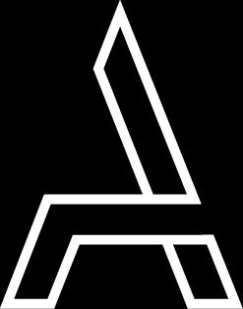
¿Dónde estamos?
Notes:
Mentores / Tutores: si quieren, pueden mostrar el plan de estudios y el cronograma de encuentros para profundizar sobre los contenidos y temas a ver en cada encuentro / semana: https://docs.google.com/presentation/d/1yJ6Sp8zOjxyOxCHEJ4Se9xZebvY4RxmlpP0sNvlZscU/edit#slide=id.g6d7104af44_0_217

Slide 5
¿Cómo anduvieron?
Notes:
Preguntamos si tienen dudas o comentarios de la clase anterior. Podemos poner en común el notebook de la clase anterior.

Slide 6
Proyecto 2:
Modelado
Notes:
Les recordamos hacia dónde estamos yendo.

Slide 7
Repaso: Machine Learning y Árboles de Decisión

Slide 8

Mapa

Slide 9
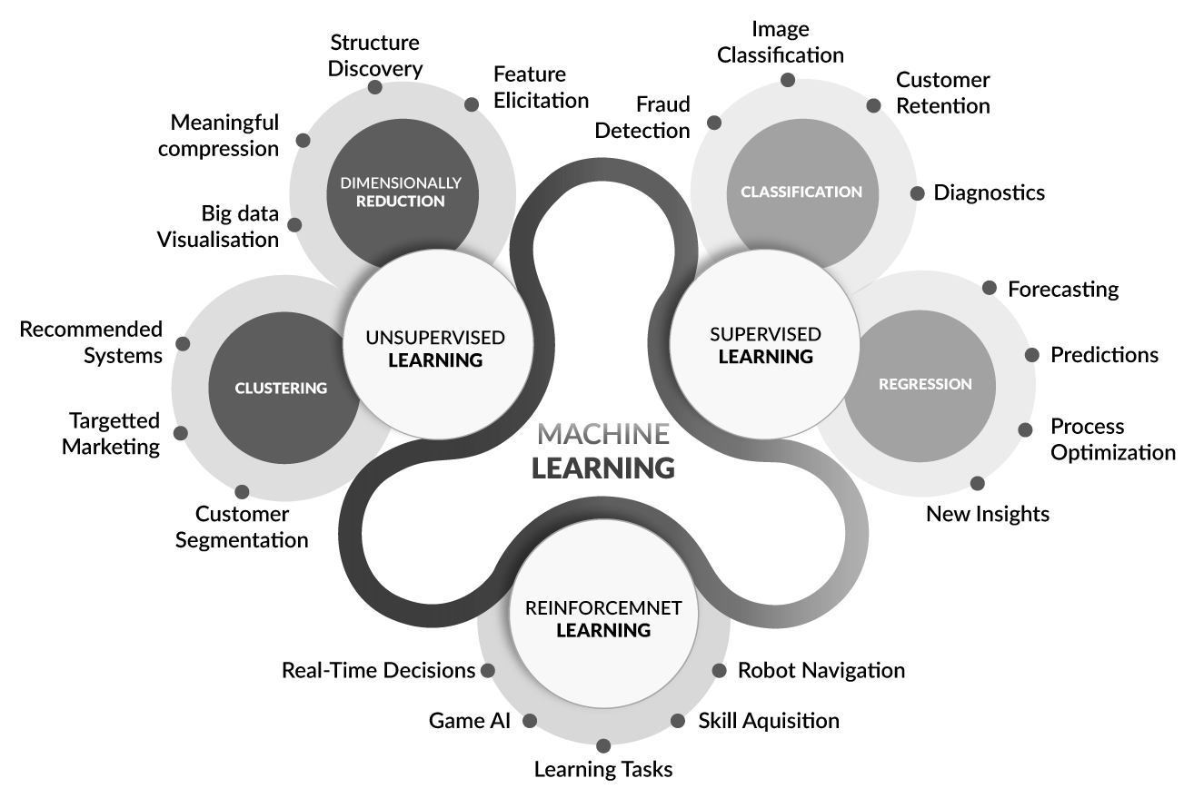
Mapa

Slide 10

Machine Learning
Aprendizaje Supervisado
Clasificación
Modelos
Árbol de Decisión
Support Vector Machines
k-nearest neighbors
Random Forest
Perceptrón
etc…

Slide 11
Flujo de trabajo Scikit Learn
Creamos
Entrenamos
Predecimos
Selección de modelo y parámetros
Training data
X e Y
Entrada X
Modelo
Modelo
Modelo
Salida Y
from sklearn import tree
clf = tree.DecisionTreeClassifier()
clf = clf.fit(X,Y)
Y_pred = clf.predict(X)

Slide 12
Primer modelo: Árboles de Decisión.
¿ Wingspan < 45 ?
Sí
No
¿ Mass < 0.75?
Luna Moth
Sí
No
Emperor Moth
Luna Moth

Slide 13
Un árbol de decisión “hace preguntas” y va clasificando de acuerdo a las respuestas.
¿ Wingspan < 45 ?
¿Cómo decide qué preguntar?
Impureza Gini
Entropía/Ganancia de información
Son cálculos que se hacen sobre los datos que ayudan a descubrir cuán bueno es un feature para separar las instancias por sus etiquetas.
Sí
No
¿ Mass < 0.75?
Luna Moth
Sí
No
Emperor Moth
Luna Moth

Slide 14
Impureza Gini
Supongamos que tenemos este dataset para el ejemplo de las polillas del video (muy simplificado).
¿Cuál será un mejor atributo para “preguntar”?
Pero… ¿qué es un mejor atributo?
Intuitivamente, un mejor atributo será el que separe “mejor” las clases.
Masa | Envergadura | Tipo de polilla
Mayor a 0.75 gr | Mayor a 45 mm | Luna Moth
Menor a 0.75 gr | Mayor a 45 mm | Luna Moth
Mayor a 0.75 gr | Menor a 45 mm | Luna Moth
Menor a 0.75 gr | Mayor a 45 mm | Luna Moth
Menor a 0.75 gr | Menor a 45 mm | Emperor Moth
Menor a 0.75 gr | Mayor a 45 mm | Luna Moth
Menor a 0.75 gr | Menor a 45 mm | Emperor Moth
Mayor a 0.75 gr | Mayor a 45 mm | Luna Moth
Menor a 0.75 gr | Menor a 45 mm | Emperor Moth
Menor a 0.75 gr | Menor a 45 mm | Emperor Moth
que las muestras obtenidas sean lo más “puras” posibles. Es decir, tengan instancias de una sola de las clases.

Slide 15
Impureza Gini
A simple vista, es muy difícil determinar cuál atributo es mejor para separar clases, y eso que sólo tenemos diez instancias, dos atributos y solamente dos valores por atributo.
Para hacerlo eficientemente, necesitamos algún estadístico que cuantifique la pureza de las muestras.
Para eso existe la Impureza Gini.
Masa | Envergadura | Tipo de polilla
Mayor a 0.75 gr | Mayor a 45 mm | Luna Moth
Menor a 0.75 gr | Mayor a 45 mm | Luna Moth
Mayor a 0.75 gr | Menor a 45 mm | Luna Moth
Menor a 0.75 gr | Mayor a 45 mm | Luna Moth
Menor a 0.75 gr | Menor a 45 mm | Emperor Moth
Menor a 0.75 gr | Mayor a 45 mm | Luna Moth
Menor a 0.75 gr | Menor a 45 mm | Emperor Moth
Mayor a 0.75 gr | Mayor a 45 mm | Luna Moth
Menor a 0.75 gr | Menor a 45 mm | Emperor Moth
Menor a 0.75 gr | Menor a 45 mm | Emperor Moth

Slide 16
Impureza Gini
Calculamos la Impureza Gini inicial de la muestra.
Calculamos la Impureza Gini luego de hacer cada pregunta. Para ellos, hacemos un promedio ponderado de las impurezas resultantes en cada hoja, por pregunta.
Elegimos el atributo con mayor reducción de impureza (Ganancia Gini).
Si consideramos que las instancias ya están clasificadas suficientemente bien, FIN. Si no, seguimos construyendo el árbol de forma iterativa, tomando como muestra inicial la muestra de cada hoja y realizando los pasos 1 - 4.
Gini_{inicial} = 1 - (proporción de Luna Moth)² - (proporción de Emperor Moth)²

Slide 17
Impureza Gini
¿Cuál de las dos preguntas separó mejor las clases?
¿ Masa < 0.75 gr ?
¿ Envergadura < 45 mm ?
Sí
No
Sí
No
3 Luna Moth
4 Emperor Moth
3 Luna Moth
0 Emperor Moth
1 Luna Moth
4 Emperor Moth
5 Luna Moth
0 Emperor Moth
Gini para esta hoja:
= 1 - (3/7)² - (4/7)²
= 0.4898
Gini para esta hoja:
= 1 - (3/3)²
= 0
Gini para esta hoja:
= 1 - (1/5)² - (4/5)²
= 0.32
Gini para esta hoja:
= 1 - (5/5)²
= 0
Gini de Masa = (7/10) 0.4898 + (3/10) 0 = 0.343
Gini de Env = (5/10) 0.32 + (5/10) 0 = 0.16

Slide 18
Árboles: Algunos comentarios
1.
Entropía/ganancia de información es otro criterio que podemos utilizar para medir el grado de impureza de una muestra y elegir el atributo que más la reduce. Conceptualmente es MUY parecido.
Existen otras métricas que se podrían utilizar, que tienen ventajas en algunas situaciones específicas (por ejemplo, Gain Ratio, que corrige la preferencia de ganancia de información por atributos con demasiados valores) .
Nosotros aquí mostramos un ejemplo de Clasificación Binaria (dos clases). Los árboles generalizan muy bien a problemas multiclase y de regresión.
Hay mucha jerga en árboles: hojas, raíz, nodo, poda (pruning), Gini, información, profundidad, etc. Es fácil marearse. Este artículo - que compartimos la clase anterior -, la documentación de Scikit-Learn - que podrán encontrar los links dentro de pocas diapositivas - y, sobretodo, la práctica, les servirán para ir incorporándolos.
2.
3.
4.

Slide 19


Árboles: Ventajas y desventajas
Simple de entender, interpretar y visualizar. Esto es una gran ventaja, también, al momento de comunicar nuestro trabajo.
Entrenamiento rápido.
Modelo base para modelos más complejos (Random Forest, xgboost, etc.).
¡Muchas implementaciones y variantes!
Poder de generalización relativamente bajo en muchas circunstancias.
Desempeño inferior a modelos más modernos.
¡Muchas implementaciones y variantes!

Slide 20
Hoy veremos un nuevo modelo...
K-vecinos más cercanos

Slide 21
K-vecinos más cercanos (KNN)

Slide 22
Machine Learning
Aprendizaje Supervisado
Clasificación
Modelos
Árbol de Decisión
k-nearest neighbors
Support Vector Machines
Random Forest
Perceptrón
etc…

Slide 23
KNN - K Nearest Neighbors
IDEA: Dada una nueva instancia de la cual no conocemos la etiqueta objetivo, vamos a asumir que su etiqueta será igual a la de las instancias “vecinas” en el training set.

Slide 24

KNN - K Nearest Neighbors
IDEA: Dada una nueva instancia de la cual no conocemos la etiqueta objetivo, vamos a asumir que su etiqueta será igual a la de las instancias “vecinas” en el training set.
O dicho de otra forma...

Slide 25
KNN - Ejemplo
Supongamos que tenemos un Dataset con 2 Features, en el cual cada instancia puede pertenecer a una de dos clases: “Gris” o “Amarillo”.
Feature 2
Feature 1

Slide 26
KNN - Ejemplo
Dada una nueva instancia, de la cual no conocemos su clase, vamos a recurrir a sus vecinos para clasificarla.
?
Feature 2
Feature 1

Slide 27
KNN - Ejemplo
¿Por K en nombre del algoritmo?
K es el número de vecinos que miramos para saber la clase de nuestra nueva instancia.
Si tomamos K=1, solo miraremos al vecino más cercano.
N = 1
Feature 2
GRIS
Feature 1

Slide 28
KNN - Ejemplo
Si elegimos k > 1, se vota según el número de vecinos.
Por ejemplo, con k = 3 tenemos dos vecinos Amarillos y uno Gris.
N = 3
Feature 2
AMARILLO
Feature 1

Slide 29
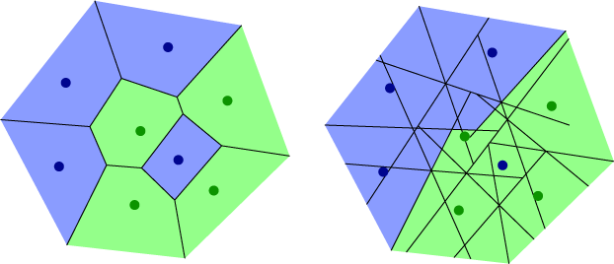
Fronteras de decisión según K
K = 1
K = 3
Diagrama de Voronoi
Feature 2
Feature 2
Feature 1
Feature 1
https://shapeofdata.wordpress.com/2013/05/07/k-nearest-neighbors/

Slide 30
K es lo que llamamos un Hiperparámetro del modelo.

Slide 31
K es lo que llamamos un Hiperparámetro del modelo.
No hay una receta para elegir K de antemano, depende del problema. Muchas veces la solución es probar varios y ver cual modelo se desempeña mejor.

Slide 32
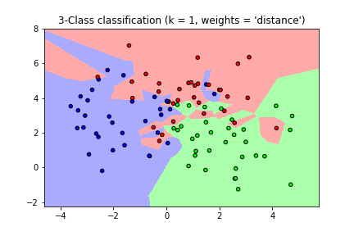
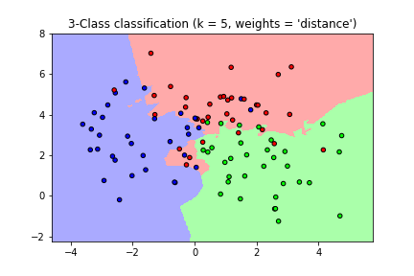
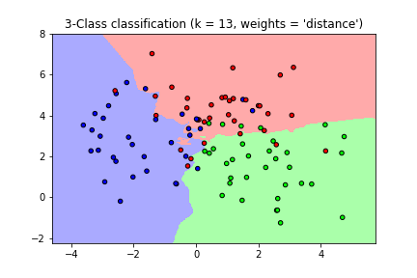
K es lo que llamamos un Hiperparámetro del modelo.
No hay una receta para elegir K de antemano, depende del problema. Muchas veces la solución es probar varios y ver cual modelo se desempeña mejor.

Slide 33
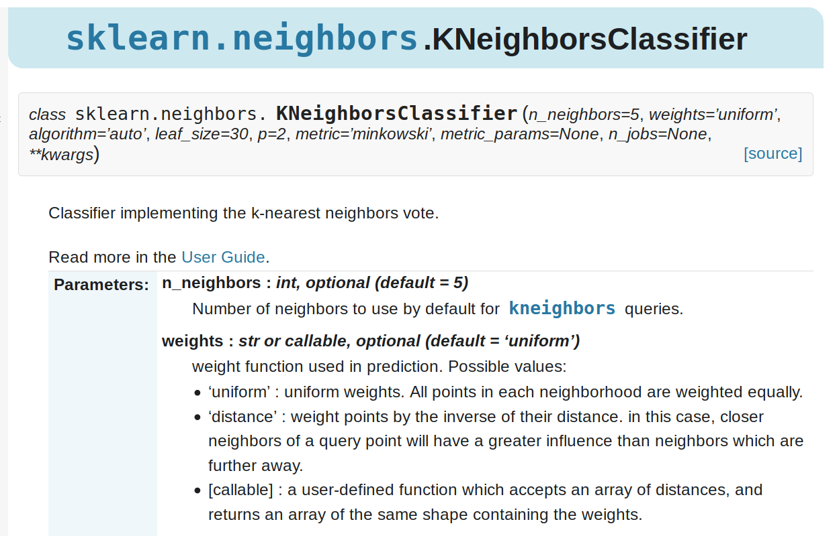
Otros hiperparámetros del modelo son el Peso y la Métrica.

Slide 34
KNN en Scikit-learn
from sklearn.neighbors import KNeighborsClassifier
modelo = KNeighborsClassifier(n_neighbors=10, weights='uniform’)
modelo.fit(X_train,y_train)

Slide 35
Ventajas y Desventajas de KNN
Simple de interpretar
Entrenamiento rápido.
Lento para clasificar (predecir)
Ocupa mucho espacio en el disco (tiene que guardar todo el set de entrenamiento)

Slide 36

Un último comentario sobre KNN...
¡ATENCIÓN!
Es muy importante aplicar reescalar los valores de los features (llevar a escala de z score) antes de usar este modelo.
¿Se imaginan por qué esto es así?

Slide 37

Para pensar...
¿cómo controlar el overfitting y el underfitting en KNN?

Slide 38
Hands-on
training

Slide 39
Hands-on training
DS_Clase_17_KNN.ipynb

Slide 41
Métricas de evaluación para Clasificación

Slide 42
¿Cómo evaluamos los resultados de una clasificación?

Slide 43
¿Cómo evaluamos los resultados de una clasificación?
Clasificación Binaria
Precisión/Exhaustividad
F-Score
Matriz de Confusión

Slide 44
Clasificación Binaria
Problema general: separar los elementos de un conjunto en dos grupos bajo cierta/s regla/s de clasificación.

Slide 45




Clasificación Binaria
Problema general: separar los elementos de un conjunto en dos grupos bajo cierta/s regla/s de clasificación.
Ejemplos:
Examen médico
Enfermo / No enfermo
Test de embarazo
Educación
Aprobado / No aprobado
Bromatología
Apto / No apto para consumo
Control calidad
Seguro / No seguro

Slide 46
Clasificación Binaria
En general, nos interesa un grupo en particular.

Slide 47
Clasificación Binaria
¿Qué puede pasar con un test?
(ejemplo: test de embarazo)

Slide 48
Clasificación Binaria
¿Qué puede pasar con un test?
(ejemplo: test de embarazo)
Verdadero positivo (acierto)
test positivo, paciente embarazada
Verdadero negativo (acierto)
test negativo, paciente no embarazada

Slide 49
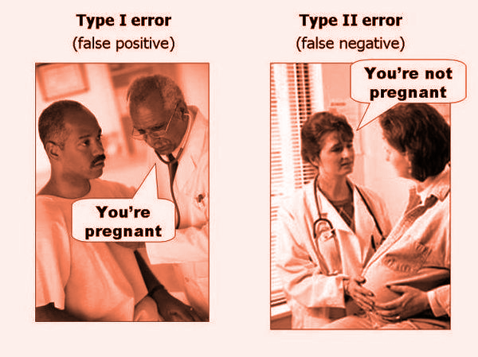
Clasificación Binaria
¿Qué puede pasar con un test?
(ejemplo: test de embarazo)
Verdadero positivo (acierto)
test positivo, paciente embarazada
Verdadero negativo (acierto)
test negativo, paciente no embarazada
Falso positivo (error tipo 1)
test positivo, paciente no embarazada
Falso negativo (error tipo 2)
test negativo, paciente embarazada

Slide 50
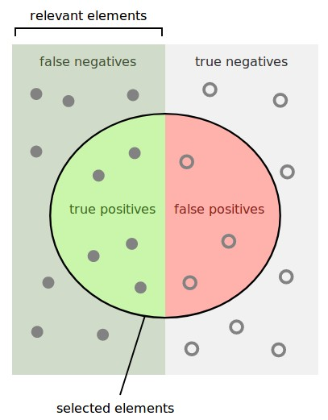
Clasificación Binaria
Cuando hacemos muchos tests...
Fuente: Wikipedia

Slide 51
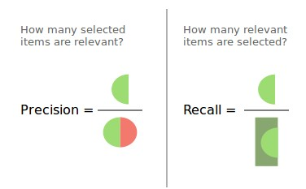
Clasificación Binaria
Cuando hacemos muchos tests...
Fuente: Wikipedia

Slide 52
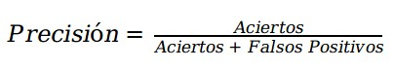
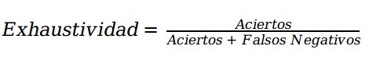
Clasificación Binaria
Cuando hacemos muchos tests...
Fuente: Wikipedia

Slide 53
Para pensar...
proponer un test
100% exhaustivo y
otro 100% preciso.
¿Son útiles estos tests?
Notes:
El objetivo de esta pregunta es que se den cuenta que ambas métricas compiten entre sí.
Podemos usar un ejemplo para que respondan esta pregunta (por ejemplo, embarazos).
Si hacemos un test que “agarra” toda la muestra (o población), tenemos un test 100 exhaustivo. Si en cambio hacemos un test que elige solamente a una persona, pero con seguridad de que es un acierto, es un test 100 preciso. Es muy raro que alguno de esos test sea útil.

Slide 54
Para pensar...
...proponer un test 100% exhaustivo y otro 100% preciso. ¿Son útiles estos tests?
Problema: ninguna por sí sola alcanza para evaluar el desempeño del test, ya que precisión y exhaustividad compiten entre sí.
Objetivo: encontrar un compromiso entre ambas métricas.

Slide 55
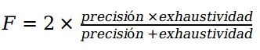
Para pensar...
...proponer un test 100% exhaustivo y otro 100% preciso. ¿Son útiles estos tests?
Problema: ninguna por sí sola alcanza para evaluar el desempeño del test, ya que precisión y exhaustividad compiten entre sí.
Objetivo: encontrar un compromiso entre ambas métricas.
F-SCORE

Slide 56
Clasificación Binaria · Matriz de confusión
Ejemplo: Titanic
Clase Predicha
 | Clase 1 | Clase 2
Clase 1 | Elementos de la clase 1 correctamente identificados | Elementos de la clase 1 identificados como clase 2
Clase 2 | Elementos de la clase 2 identificados como clase 1 | Elementos de la clase 2 correctamente identificados
Clase Verdadera

Slide 57
Clasificación Binaria · Matriz de confusión
Ejemplo: Titanic
Clase Predicha
 | Clase 1 | Clase 2
Clase 1 | Elementos de la clase 1 correctamente identificados | Elementos de la clase 1 identificados como clase 2
Clase 2 | Elementos de la clase 2 identificados como clase 1 | Elementos de la clase 2 correctamente identificados
Clase Verdadera
¡Tiene toda la información que necesitamos!

Slide 58
Clasificación Binaria · Matriz de confusión
Ejemplo: Titanic
Clase Predicha
 | No Sobrevivieron | Sobrevivieron
No Sobrevivieron | 513 | 110
Sobrevivieron | 103 | 283
Clase Verdadera

Slide 59
Clasificación Binaria · Matriz de confusión
Ejemplo: Titanic
Clase Predicha
 | No Sobrevivieron | Sobrevivieron
No Sobrevivieron | 513 | 110
Sobrevivieron | 103 | 283
Clase Verdadera
Ejercicio: para la clase “sobrevivieron”, indicar Aciertos, Falsos Positivos, Falsos Negativos. Calcular Precisión y Exhaustividad.

Slide 60
Clasificación Binaria · Matriz de confusión
Ejemplo: Titanic
Clase Predicha
 | No Sobrevivieron | Sobrevivieron
No Sobrevivieron | 513 | 110
Sobrevivieron | 103 | 283
Clase Verdadera
Aciertos

Slide 61
Clasificación Binaria · Matriz de confusión
Ejemplo: Titanic
Clase Predicha
 | No Sobrevivieron | Sobrevivieron
No Sobrevivieron | 513 | 110
Sobrevivieron | 103 | 283
Clase Verdadera
Falsos positivos
Aciertos
Falsos negativos

Slide 62
Clasificación Binaria · Matriz de confusión
Ejemplo: Titanic
Clase Predicha
 | No Sobrevivieron | Sobrevivieron
No Sobrevivieron | 513 | 110
Sobrevivieron | 103 | 283
Clase Verdadera
Falsos positivos
Aciertos
Falsos negativos
Precisión: TP/(TP + FP) = 283/(283+110) = 0.72
Exhaustividad: TP/(TP + FN) = 283/(283+103) = 0.73

Slide 63
Clasificación Binaria · Matriz de confusión
Ejemplo: Titanic
Clase Predicha
 | No Sobrevivieron | Sobrevivieron
No Sobrevivieron | 513 | 110
Sobrevivieron | 103 | 283
Clase Verdadera
Falsos positivos
Aciertos
Falsos negativos
¿Y si en lugar de la clase “Sobrevivieron” nos interesaba “No Sobrevivieron”?

Slide 64
Clasificación Binaria · Matriz de confusión
Ejemplo: Titanic
Clase Predicha
 | No Sobrevivieron | Sobrevivieron
No Sobrevivieron | 513 | 110
Sobrevivieron | 103 | 283
Clase Verdadera
No aciertos
Aciertos
Exactitud = Aciertos/Total = (513 + 283)/(513 + 283 + 110 + 103) = 0.789

Slide 65
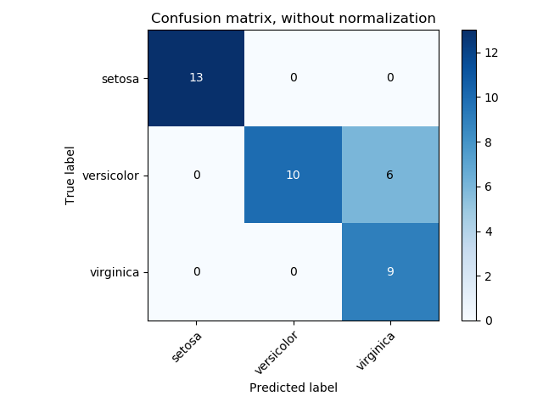
Clasificación Multiclase
¿Cómo se generalizan los conceptos?
Precisión y Exhaustividad: por clase
Exactitud: Sigue valiendo

Slide 66
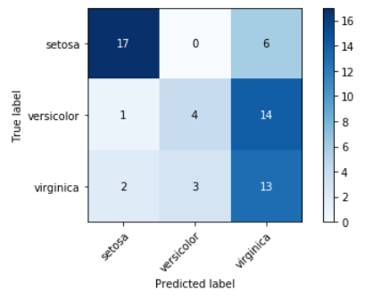
Clasificación Multiclase
Ejercicio
Dada la siguiente Matriz de Confusión:
Elegir una clase e indicar Aciertos, Falsos Positivos, Falsos Negativos para esa clase.
Calcular Precisión y Exhaustividad para la clase elegida.
Calcular F-Score para la clase elegida
Calcular la exactitud del modelo.

Slide 67
Clasificación Multiclase · Comentarios
Elegir la métrica correcta para nuestro problema es parte del trabajo que un Data Scientist tiene que hacer. A veces querremos favorecer precisión, otras veces exhaustividad.
¿En qué circunstancias les parece que preferimos una sobre otra?
Más adelante veremos:
Curva ROC y área bajo la curva
Funciones de costo
En scikit-learn:
https://scikit-learn.org/stable/modules/classes.html#sklearn-metrics-metrics

Slide 68
Para la próxima
Completar notebooks atrasados
Pensar cómo aplicar las herramientas que vimos hasta ahora en el dataset que eligieron.
Notes:
Recuerden crear una tarjeta en el Trello para la clase con lo siguiente:
PDF de la clase
Materiales extra que hayan mostrado o hecho en clase (links, bibliografía, artículos)
Recomendamos hacer una reflexión como Equipo Docente para registrar y compartir:
1- ¿Cómo respondió el grupo a las consignas? ¿cómo fue la participación?
2- ¿Cómo fue nuestra performance como equipo?¿todos nos sentimos cómodos en nuestros roles? ¿alguien necesita ayuda para la próxima?
3- ¿Qué nos gustaría mejorar para la clase que viene?

